Slide 1
ОСОБЕННОСТИ РАЗВИТИЯ
КООРДИНАЦИОННЫХ СПОСОБНОСТЕЙ ОБУЧАЮЩИХСЯ
СРЕДСТВАМИ БАСКЕТБОЛА

Slide 2
Баскетбол популярен во всем мире и имеет огромное количество поклонников по всему миру. В баскетбол играют дети, молодёжь и люди старшего поколения. Играть в баскетбол можно круглый год: летом для игры на свежем воздухе подойдет открытая площадка, в зимний период - зал.
Баскетбол – зрелищный и динамичный вид спорта. Для игры в баскетбол характерны самые различные движения: от ходьбы и бега, до резких поворотов и прыжков, ведения и бросков мяча. Процесс игры насыщен большим количеством перемещений, физическим контактом в противоборстве с соперником, постоянной сменой игровых действий, осуществляемых в неожиданно возникающих ситуациях.
Баскетбол является одним из средств физического воспитания и занимает одно из ведущих разделов в образовательной программе по физической культуре.
Средства баскетбола развивают координационные и скоростные способности, гибкость и выносливость, что имеет важное значение, как в физкультурно-спортивной деятельности, так и в повседневной жизни обучающихся.

Slide 3
Развитие координационных способностей является актуальным, так как в процессе физического воспитания в ходе этого процесса совершенствуется координация движений, а значит, оттачивается способность владеть своим телом и быстро перестраивать двигательную деятельность по ходу меняющейся ситуации.
К наиболее важным специфическим координационным способностям баскетболиста относятся способность к реагированию; способность к ориентированию в пространстве; равновесие; ритм; способности к воспроизведению, дифференцированию, оценке и отмериванию пространственных, временных и силовых параметров движений; быстроту перестроения двигательных действий.
При занятии баскетболом развивается глазомер, расширяется поле зрения, разнообразие движений способствует укреплению нервной системы, двигательного аппарата, улучшению обмена веществ и деятельность всех систем организма.
Занятия баскетболом помогают формировать настойчивость, смелость, решительность, честность, уверенность в себе, дают возможность научиться работать в команде.

Slide 4
КООРДИНАЦИЯ – это способность человека рационально согласовывать движения звеньев тела при решении конкретных двигательных задач.
КООРДИНАЦИЯ — умение согласовывать движения различных частей тела.
КООРДИНАЦИЯ ДВИЖЕНИЙ - преодоление чрезмерных степеней свободы наших органов движения, то есть превращение их в управляемые системы. (Н.А. Бернштейн).
В последние 25 - 30 лет ученые начали широко пользоваться понятием «координационные способности». Существует множество определений данного понятия.
А.Г. Карпеев предлагает рассматривать «координационные способности» как способность согласовывать двигательные действия, обеспечивающие высокую эффективность управления движениями в соответствии с поставленной целью и взаимодействием с другими уровнями координации в деятельности человека .
В.Н. Платонов считает, что под координационными способностями следует понимать умение человека наиболее совершенно, быстро, точно, целесообразно, экономно и находчиво решать двигательные задачи, особенно сложные и возникающие неожиданно

Slide 5
ФОРМИРОВАНИЕ КООРДИНАЦИОННЫХ СПОСОБНОСТЕЙ
Способность к реагированию это способность быстро и точно начать движения соответственно определенному сигналу.
Классификации координационных способностей
Способность к равновесию – это сохранение устойчивого положения тела в условиях разнообразных движений и поз. Различают статическое и динамическое равновесие.
Способность к дифференцированию – это способность к достижению высокой точности и экономичности отдельных частей и фаз движения, а также движения в целом.
Ориентационная способность – это способность к определению и изменению положения тела в пространстве и во времени, особенно с учетом изменяющихся ситуации или движущегося объекта.
Ритмическая способность – это способность определять и реализовывать характерные динамические изменения в процессе двигательного акта.

Slide 6
ВОСПИТАНИЕ КООРДИНАЦИОННЫХ СПОСОБНОСТЕЙ
Изменения пространственных, временных и динамических параметров
Изменение внешних условий, изменения порядка расположения средств, их вес, высота; изменение площади опор или увеличение их подвижности в упражнениях на равновесие и так далее
Комбинации двигательных навыков; сочетания ходьбы с прыжками, бега и ловли предметов
Выполнение упражнений по сигналу или в ограниченное время. Введение дополнительных объектов действия - сигнальных раздражителей, требующих срочной перемены действий, например, изменение скорости или темпа выполнения упражнений по звуковому или зрительному сигналу, мгновенный переход от атакующих действий к защитным по звуковому сигналу и наоборот, игровые упражнения с увеличенным числом мячей; выполнение упражнений в условиях, ограничивающих или исключающих зрительный контроль
Спортивные игры

Slide 7
СРЕДСТВА БАСКЕТБОЛА ДЛЯ РАЗВИТИЯ КООРДИНАЦИОННЫХ
СПОСОБНОСТЕЙ
Прыжки на месте с поворотами на 90 и 130° с ведением одного или двух мячей.
Различные виды бега с одновременным ведением двух мячей: с высоким подниманием бедра, выбрасывая прямые ноги вперед, доскоками на двух ногах и на одной ноге и т.д.
Передачи мяча в парах с сопротивлением. Игроки в паре передают друг другу мяч от земли, расстояние между ними 4-5 м. Защитник пытается перехватить мяч. Упражнение выполняется сначала на месте, потом в движении.
Игра в «пятнашки» в парах с ведением мяча обоими игроками.
Игра в «пятнашки» в передачах. Двое водящих передают друг другу мяч и стараются запятнать остальных игроков, ведущих мячи, дотронувшись до них мячом, не выпуская его из рук. Запятнанный игрок присоединяется к водящим.
Прыжки через гимнастическую скамейку с одновременными передачами в стену. Выполняются одним или двумя мячами.

Slide 8
Ходьба по гимнастическому бревну с одновременным жонглированием двумя мячами.
Прыжки через скакалку с ведением мяча. Крутящие скакалку тоже ведут мяч.
Прыжки через длинную скакалку в парах с передачами мяча. Крутящие скакалку игроки тоже отдают пас друг другу.
Прыжки через скакалку с бросками по кольцу. Прыгающий через скакалку игрок находится на расстоянии 4-5 м от кольца. 2-3 игрока поочередно подают ему мячи. Ловля передачи и бросок по кольцу выполняются в одном прыжке.

Slide 9
Рывок с ведением одного или двух мячей на 5- 6 м, кувырок вперед с мячом в руках и вновь рывок.
Ходьба на руках с качением мяча перед собой. Партнер поддерживает ноги.
Игра в «чехарду» с ведением мяча каждым игроком. Во время прыжка игрок берет мяч в руки.
Броски по кольцу после быстрого ведения с поворотом на 90 или 180°.
Одновременный выпуск и ловля двух мячей хватом сверху.
Из основной стойки подбрасывание и ловля мяча с одновременным касанием пола во время полета мяча.
Лежа на животе подбрасывание и ловля мяча (жонглирование).

Slide 10
ПОДВИЖНЫЕ ИГРЫ ДЛЯ РАЗВИТИЯ КООРДИНАЦИОННЫХ СПОСОБНОСТЕЙ
«Команда на Команду»
«Защита игрока»
Все участники объединяются в две команды — команду водящих и команду игроков. У первой команды — один мяч и задача осаливать игроков второй команды. Для этого они должны дотронуться мячом до игрока команды соперников. Игроки могут выполнять передачи друг другу, но не могут бегать с мячом в руках. Если игрока осалили, он должен покинуть игровую площадку. Руководитель игры фиксирует время, за которое были осалены все игроки. Потом команды меняются ролями. Побеждает команда, потратившая меньше времени на осаливание всех игроков второй команды
Все игроки объединяются в тройки. В каждой тройке выбирают водящего, защитника и игрока. Водящий должен осалить игрока, защитник должен ему в этом помешать. Сам игрок должен не дать себя осалить, постоянно находясь за спиной защитника. Когда водящий осалит игрока, все по кругу меняются ролями — защитник становится игроком, игрок — водящим, а водящий — защитником. Продолжительность игры — 7–10 мин.

Slide 11
ВАРИАНТЫ КОНКУРСНЫХ ИСПЫТАНИЙ
ДЛЯ РАЗВИТИЯ КООРДИНАЦИОННЫХ СПОСОБНОСТЕЙ
Схема конкурсных испытаний
по легкой атлетике (челночный бег),
подвижным и спортивным играм (элементы баскетбола)
Челночный бег
1
111
Элементы баскетбола
2

Slide 12
Легкая атлетика (челночный бег)
Конкурсное задание заключается в выполнении челночного бега с касанием рукой набивных мячей, лежащих на контрольных отметках 5, 10 и 15 метров по одной линии.
По команде «Марш!» участник из положения старта с опорой на одну руку (кисть на набивном мяче №1, лежащем на линии старта и финиша) выполняет:
- ускорение 15 метров с последующим касанием рукой набивного мяча №2, возвращается назад и касается мяча №1,
- ускорение 10 метров с последующим касанием рукой набивного мяча №3, возвращается и касается мяча №1,
- ускорение 5 метров с последующим касанием рукой набивного мяча №4, возвращается и касается мяча №1.
Челночный бег
1
111

Slide 13
Подвижные и спортивные игры (элементы баскетбола)
Конкурсное испытание заключается в последовательном выполнении участником заданий, определяющих степень владения учащимися программного материала и умение выполнять упражнения прыжкового характера (ловкость, координационные способности, быстрота, внимание), элементы баскетбола, качество исполнения технических действий (перемещение, ведение), точность соблюдение баскетбольных правил.
111
Элементы баскетбола
2

Slide 14
Выполнение заданий начинается от лицевой линии баскетбольной площадки. По команде судьи участник выполняет:
Бег до лежащей на полу скакалки, 5 прыжков через скакалку любым способом с продвижением вперед, вращая скакалку вперед; 5 прыжков через скакалку на двух ногах на месте, вращая скакалку назад;
Прыжковое упражнение «Классики» - 9 прыжков с продвижением вперед по четырем квадратам (сторона квадрата - 50 см).
Последовательность:
- 1-ый прыжок на одну (правую) ногу в центр 1-го квадрата,
- 2-ой – ноги врозь, стопы на ширине линии, разделяющей клетки,
- 3-ий – на одну (левую) ногу в центр 2-го квадрата,
- 4-ый – ноги врозь, стопы на ширине линии, разделяющей клетки,
- 5-ый прыжок на одну (правую) ногу в центр 3-го квадрата,
- 6-ой – ноги врозь, стопы на ширине линии, разделяющей клетки,
- 7-ой – на одну (левую) ногу в центр 4-го квадрата,
- 8-ой – ноги врозь, стопы на ширине линии, разделяющей клетки,
- 9-ый прыжок вверх с поворотом на 180⁰ в положение ноги врозь, стопы на ширине линии, разделяющей клетки.

Slide 15
Перемещение приставными шагами в стойке баскетболиста в нападении* вправо и влево спиной вперед вдоль 4-х параллельно лежащих на полу гимнастических палок. (Ориентир начала и окончания упражнения – 2 цветных конуса или фишки. Расстояние между гимнастическими палками 60 см. Коридор – 1,5 длины гимнастической палки). Далее взять баскетбольный мяч.
Дриблинг мяча по прямой вперед с последующим обведением трех стоек «змейкой» на дистанции 12 метров, начиная движение против часовой стрелки.
Расстояние между стойками 3 метра. Ведение осуществляется по правилам баскетбола с обязательной сменой рук при обводке стоек.
Дриблинг мяча с последующей атакой баскетбольного кольца (бросок одной или двумя рукам с места, в движении, в прыжке). Броски в кольцо выполняются до попадания из 2-х попыток.
Секундомер выключается, когда мяч проходит через сетку. В случае непопадания мяча в кольцо после 2-х попыток секундомер останавливается после подбора мяча и его фиксации в центре лицевой линии (под кольцом).
Примечание: *стойка в нападении – наиболее рациональное положение тела баскетболиста, из которого удобно начинать выполнение любого технического приема; основное требование к параллельной стойке – равномерное распределение веса тела на обе ноги (ноги на ширине плеч или несколько шире) за счет сгибания коленей (135⁰) и угла наклона туловища вперед (плечи над коленями).

Slide 16
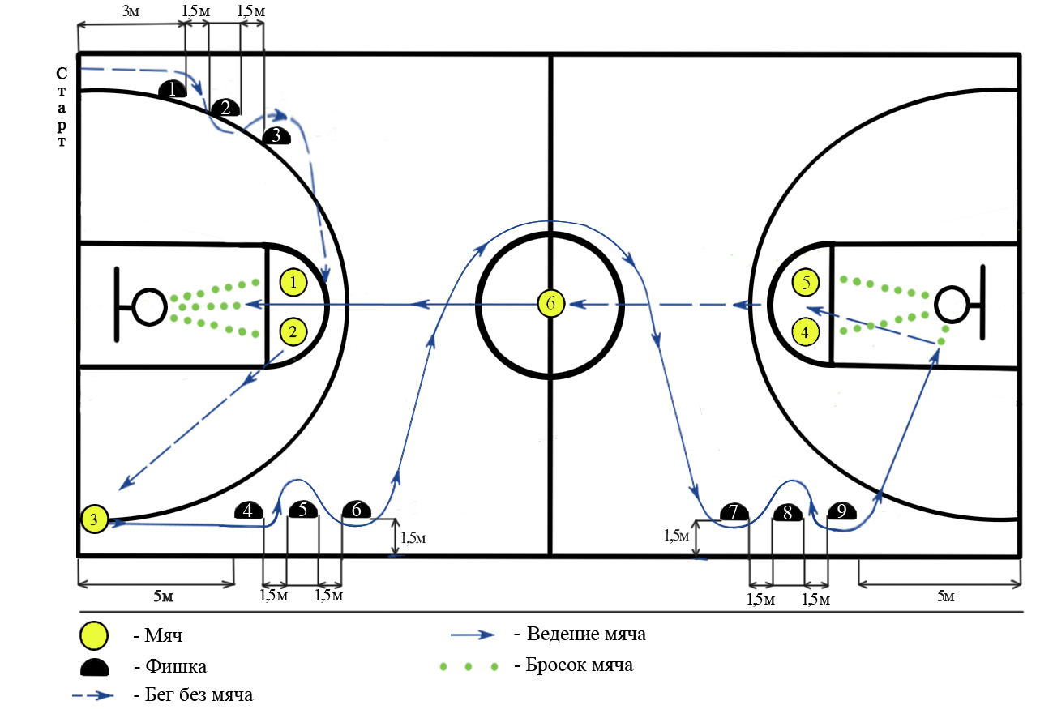
ПОЛОСА ПРЕПЯТСТВИЙ

